Slide 1
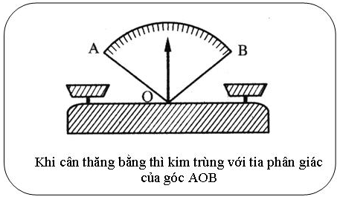
Tiết 10. Tia phân giác của góc

Slide 2
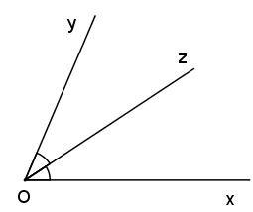
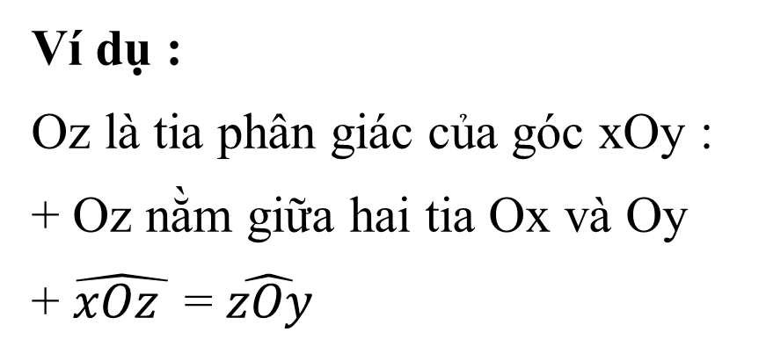
1. Tia phân giác của một góc là gì ?
Tia phân giác của một góc là tia nằm giữa hai cạnh của góc và tạo với hai cạnh ấy hai góc bằng nhau.
Ví dụ :
Oz là tia phân giác của góc xOy :
+ Oz nằm giữa hai tia Ox và Oy
+ $\hat{xOz }$ = $\hat{zOy}$
($\hat{xOz }$ + $\hat{zOy}$ = $\hat{xOy }$)
$\hat{xOz }$ = $\hat{zOy}$ = $\frac{\hat{xOy }}{2}$

Slide 3
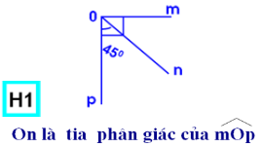
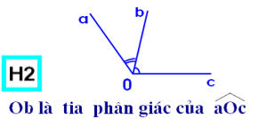
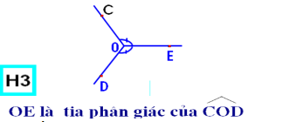
Áp dụng : Các khẳng định sau đây đúng hay sai ?
Đúng, vì thỏa mãn 2 điều kiện của ĐN.
Sai, vì không thỏa mãn điều kiện 2 của ĐN.
Đúng, vì không thỏa mãn điều kiện 1 của ĐN.

Slide 4
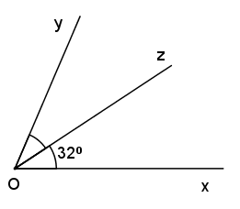
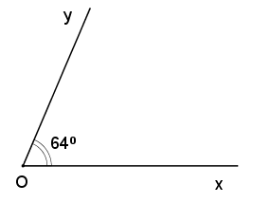
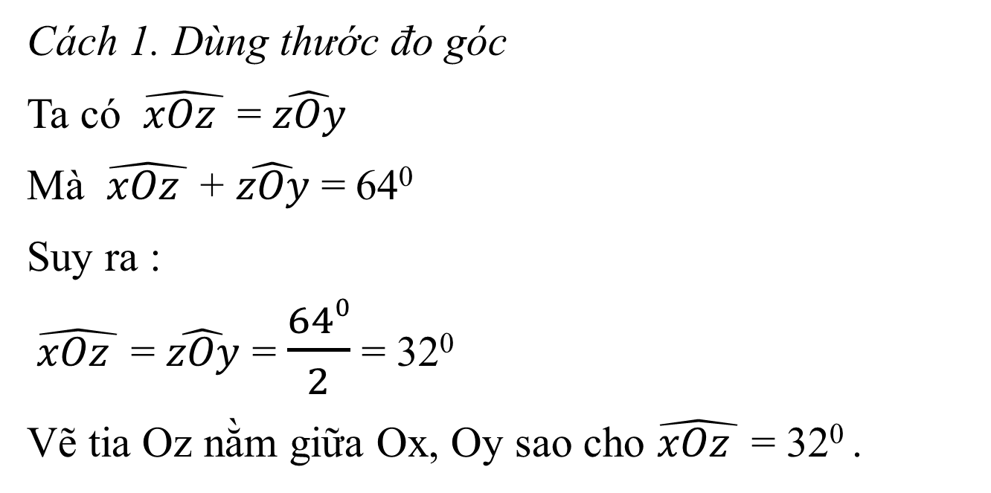
2. Cách vẽ tia phân giác của một góc
Ví dụ : Vẽ tia phân giác Oz của góc xOy có số đo 64⁰.
Cách 1. Dùng thước đo góc
Ta có $\hat{xOz }$ = $\hat{zOy}$
Mà $\hat{xOz }$ + $\hat{zOy}$ = 64⁰
Suy ra :
$\hat{xOz }$ = $\hat{zOy}$ = $\frac{640}{2}$ = 32⁰
Vẽ tia Oz nằm giữa Ox, Oy sao cho $\hat{xOz }$ = 32⁰ .
Cách 2. Gấp giấy (SGK-86)

Slide 5
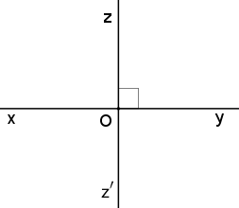
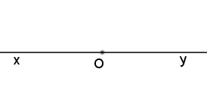
Nhận xét : Mỗi góc (không phải là góc bẹt) chỉ có một tia phân giác.
?
Hãy vẽ tia phân giác của góc bẹt.
Góc bẹt xOy có hai tia phân giác : Oz và Oz’.
Chú ý : Đường thẳng chứa tia phân giác của một góc là đường phân giác của góc đó.
VD : Đường thẳng zz’ là đường phân giác của góc xOy.

Slide 6
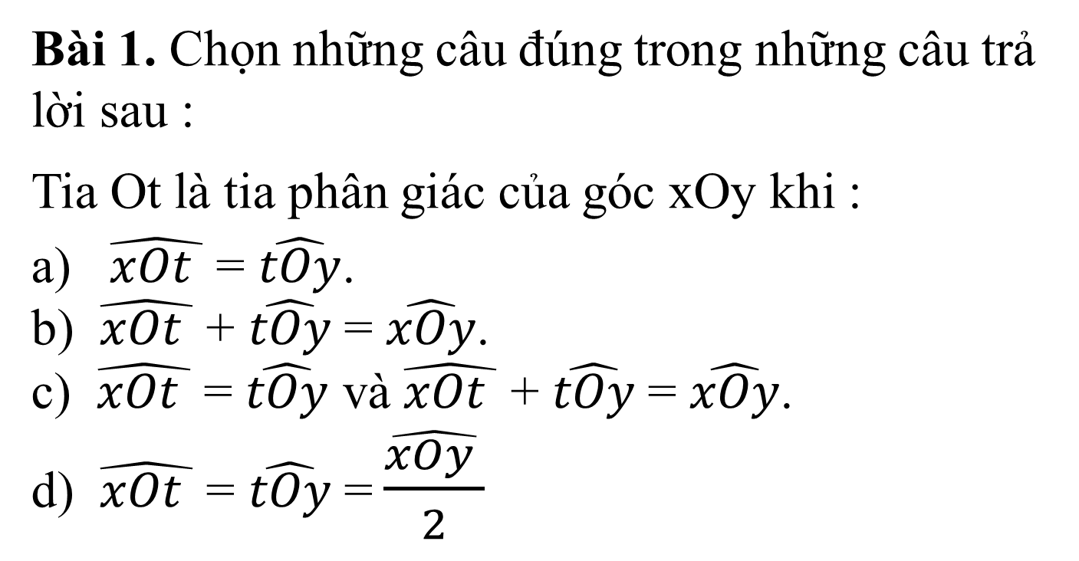
3. Luyện tập
Bài 1. Chọn những câu đúng trong những câu trả lời sau :
Tia Ot là tia phân giác của góc xOy khi :
a) $\hat{xOt }$ = $\hat{tOy}$.
b) $\hat{xOt }$ + $\hat{tOy}$ = $\hat{xOy}$.
c) $\hat{xOt }$ = $\hat{tOy}$ và $\hat{xOt }$ + $\hat{tOy}$ = $\hat{xOy}$.
d) $\hat{xOt }$ = $\hat{tOy}$ = $\frac{\hat{xOy }}{2}$

Slide 7
Bài 2. Trên cùng một nửa mp bờ chứa tia Ox, vẽ hai tia Ot, Oy sao cho $\hat{xOt }$ = 27⁰ , $\hat{xOy }$ = 54⁰ .
Tia Ot có nằm giữa hai tia Ox, Oy không ?
So sánh góc xOt và góc tOy.
Tia Ot có là tia phân giác của góc xOy không ?

Slide 8
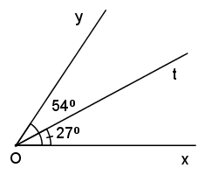
a) Tia Ot có nằm giữa hai tia Ox, Oy không ?
Vì $\hat{xOt }$< $\hat{xOy }$(27⁰ < 54⁰) nên tia Ot nằm giữa hai tia Ox, Oy.

Slide 9
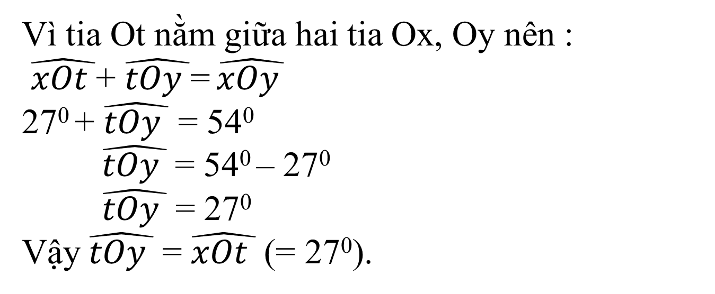
b) So sánh góc xOt và góc tOy.
Vì tia Ot nằm giữa hai tia Ox, Oy nên :
$\hat{xOt }$+ $\hat{tOy }$= $\hat{xOy }$
27⁰ + $\hat{tOy }$ = 54⁰
$\hat{tOy }$= 54⁰ – 27⁰
$\hat{tOy }$= 27⁰
Vậy $\hat{tOy }$= $\hat{xOt }$(= 27⁰).
c) Tia Ot có là tia phân giác của góc xOy không ?
Tia Ot là tia phân giác của góc xOy vì :
+ Tia Ot nằm giữa hai tia Ox, Oy.
+ $\hat{tOy }$= $\hat{xOt }.$

Slide 10
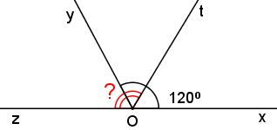


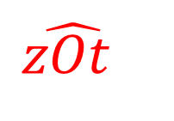
Bài 3. Vẽ hai góc kề bù xOy, yOz, biết $\hat{xOy }$ = 120⁰. Gọi Ot là tia phân giác của góc xOy. Tính $\hat{zOt }$.
Gợi ý :
$$\hat{zOt }$$
$$↑$$
$\hat{zOt }$+ $\hat{tOx }$ = 180⁰
$$↑$$
$\hat{tOx }$= $\hat{tOy }$= $\frac{\hat{xOy }}{2}$

Slide 11
+ Vì Ot là tia phân giác của góc xOy nên :
$\hat{tOx }$= $\hat{tOy }$= $\frac{\hat{xOy }}{2}$
$\hat{tOx }$= $\frac{1200}{2}$ = 60⁰
+ Vì $\hat{tOx }$< $\hat{zOx }$ (60⁰ < 180⁰) nên tia Ot nằm giữa hai tia Ox, Oz.
Suy ra $\hat{zOt }$+ $\hat{tOx }$ = 180⁰
$\hat{ zOt }$+ 60⁰ = 180⁰
$\hat{zOt }$= 120⁰.

Slide 12
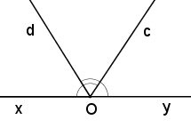
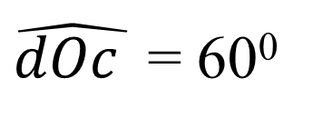


Bài 4. Cho góc bẹt xOy. Trên cùng một nửa mặt phẳng bờ xy vẽ các tia Oc, Od sao cho $\hat{xOc }$= $\hat{yOd }$ = 120⁰ .
Kể tên các tia phân giác của các góc có trong hình.
Gợi ý :
$\hat{xOc }$= $\hat{yOd }$ = 120⁰
$$↓$$
$\hat{cOy }$= $\hat{dOx }$ = 60⁰
$$↓$$
$\hat{dOc }$ = 60⁰

Slide 13
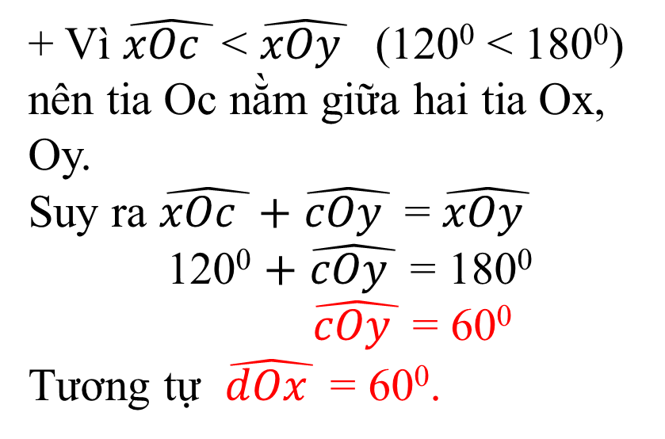
+ Vì $\hat{xOc }$< $\hat{xOy }$ (120⁰ < 180⁰) nên tia Oc nằm giữa hai tia Ox, Oy.
Suy ra $\hat{xOc }\text{+} \hat{cOy }$ = $\hat{xOy }$
120⁰ $\text{+} \hat{cOy }$ = 180⁰
$\hat{cOy }$ = 60⁰
Tương tự $\hat{dOx }$ = 60⁰.
+ Vì $\hat{xOd }$< $\hat{xOc }$ (60⁰ < 120⁰) nên tia Od nằm giữa hai tia Ox, Oc.
Suy ra $\hat{xOd }\text{+} \hat{dOc }$ = $\hat{xOc }$
60⁰ $\text{+} \hat{dOc }$ = 120⁰
$\hat{dOc }$ = 60⁰
Vậy : tia Oc là tia phân giác của góc yOd ; tia Od là tia phân giác của góc xOc.

Slide 14
Hướng dẫn về nhà
- Các con tiếp tục ôn tập và làm bài tập được giao các tuần.
- Tham gia và ghi chép đầy đủ tiết học trên kênh 2 Đài PT TH Hà Nội và các buổi học trực tuyến.
BTVN : 30, 31, 33 (SGK / Trang 87)

